Slide 1
Informe contable, presupuestal de tesorería CER CERRO VIEJO VIGENCIA 2025 INGRESOS
INGRESOS VIGENCIA 2025
ITEM | CONCEPTO | VALOR RECAUDADO
1 | GRATUIDAD | $ 19.291.512,00
2 | PRIMERA INFANCIA | $ 12.674.478,00
3 | FORMACION INTEGRAL | $ 32.697.010,00
4 | RENDIMIENTOS FINANCIEROS GRATUIDAD | $ 32.525,33
5 | RECURSOS DE BALANCE (SALDO VIGENCIA 2024) | $ 148.869,28
6 | TOTAL | $ 64.844.394,61

Slide 2
Informe contable, presupuestal de tesorería CER CERRO VIEJO VIGENCIA 2025 INGRESOS
INGRESOS E EGRESOS VIGENCIA 2025
ITEM | CONCEPTO | SALDO
1 | RECAUDADO | $ 64.844.394,61
2 | EJECUTADO VIGENCIA 2025 | $ 64.778.428,00
3 | SALDO POR EJECUTAR (SALDO PARA VIGENCIA 2026) | $ 65.966,61

Slide 3
Informe contable, presupuestal de tesorería CER CERRO VIEJO VIGENCIA 2025 EGRESOS
EGRESOS VIGENCIA 2025
ITEM | CONCEPTO DE CONTRATO | VALOR CONTRATO | CONTRATISTA
1 | servicios de contador publico para la vigencia 2025 para presentacion de informes | $ 1.500.000,00 | VOLMAR PACHECO

Slide 4
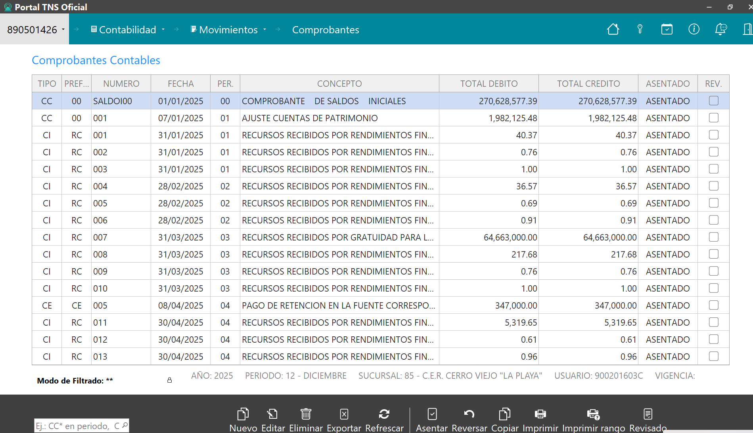
Informe contable, presupuestal de tesorería CER CERRO VIEJO VIGENCIA 2025 EGRESOS
EGRESOS VIGENCIA 2025
ITEM | CONCEPTO DE CONTRATO | VALOR CONTRATO | CONTRATISTA
2 | servicio de suscripción de portal TNS sector público para instituciones educativas con el modelo software como servicio (saas) de los módulos: contabilidad, tesorería, presupuesto y activos fijos | $ 2.700.000,00 | TNS SAS

Slide 5
Informe contable, presupuestal de tesorería CER CERRO VIEJO VIGENCIA 2025 EGRESOS
EGRESOS VIGENCIA 2025
ITEM | CONCEPTO DE CONTRATO | VALOR CONTRATO | CONTRATISTA
3 | Compra de material dotación pedagógica, material de papelería y material oficina para todas las sedes | $ 9.878.500,00 | YORLAN ENRIQUE ORTEGA

Slide 6
Informe contable, presupuestal de tesorería CER CERRO VIEJO VIGENCIA 2025 EGRESOS
EGRESOS VIGENCIA 2025
ITEM | CONCEPTO DE CONTRATO | VALOR CONTRATO | CONTRATISTA
5 | Compra de material de ferretería y compra de impresoras multifuncionales. | $ 5.000.000,00 | GRUPO EMPRESARIAL FUT SAS

Slide 7
Informe contable, presupuestal de tesorería CER CERRO VIEJO VIGENCIA 2025 EGRESOS
EGRESOS VIGENCIA 2025
ITEM | CONCEPTO DE CONTRATO | VALOR CONTRATO | CONTRATISTA
6 | Adquisición material de muebles, enseres y equipos formación integral aprobados por la secretaria de educación por las oficinas de CALIDAD y oficina del FOSE. | $ 15.650.000,00 | YORLAN ENRIQUE ORTEGA

Slide 8
Informe contable, presupuestal de tesorería CER CERRO VIEJO VIGENCIA 2025 EGRESOS
EGRESOS VIGENCIA 2025
ITEM | CONCEPTO DE CONTRATO | VALOR CONTRATO | CONTRATISTA
7 | Adquisición material deportivo, materia pedagógico ,materiales y suministros e impresos y publicaciones formación integral y primera infancia aprobados por la secretaria de educación por las oficinas de CALIDAD y oficina del FOSE. | $ 15.117.478,00 | WENDDY DANIELA BRAVO

Slide 9
Informe contable, presupuestal de tesorería CER CERRO VIEJO VIGENCIA 2025 EGRESOS
EGRESOS VIGENCIA 2025
ITEM | CONCEPTO DE CONTRATO | VALOR CONTRATO | CONTRATISTA
8 | Adquisición material ferretería y mano de obra según proyecto de formación integral y primera infancia aprobados por la secretaria de educación por las oficinas de CALIDAD y oficina del FOSE | $ 14.604.010,00 | GRUPO EMPRESARIAL FUT SAS

Slide 10
Informe contable, presupuestal de tesorería CER CERRO VIEJO VIGENCIA 2025 EGRESOS
EGRESOS VIGENCIA 2025
ITEM | CONCEPTO DE CONTRATO | VALOR CONTRATO | CONTRATISTA
9 | Póliza de manejo de directora y pagador recursos de FOSE | $ 328.440,00 | ASEGURADORA SOLIDARIA de Colombia
10 | TOTAL EJECUTADO | $ 64.778.428,00

